Slide 1
Молодёжный кубок мира
2024–2025
Тур 7

Slide 2
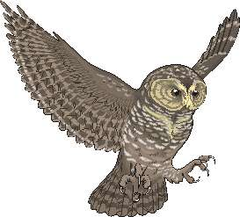
Сайт МКМ
http://student.chgk.info/
Группа ВКонтакте
https://vk.com/mkm_chgk
Оргкомитет
koord@student.chgk.info

Slide 3
Блок 1

Slide 4
Редактор: Сергей Митюнин (Иваново)
Вопросы тестировали и помогали в подготовке блока: Яков Зайдельман, Сергей Терентьев, Константин Сахаров, Алексей Богословский, Серафим Шибанов, Александр Мищенко, команды «Кактус» (Иваново), «Неестественный отбор» (Иваново).

Slide 5
Вопрос 1

Slide 6
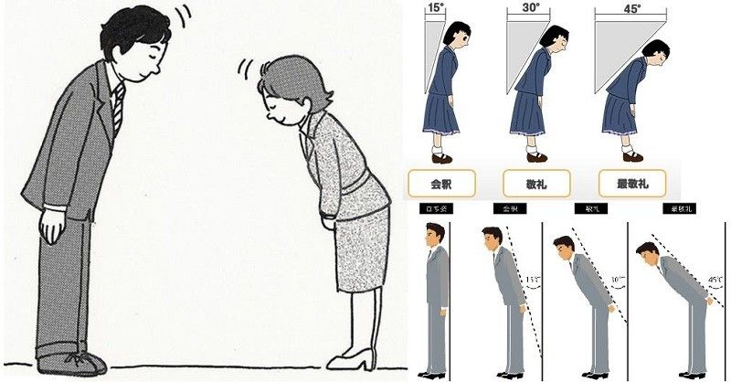
1
Ответ: поклон

Slide 7
Вопрос 2

Slide 8
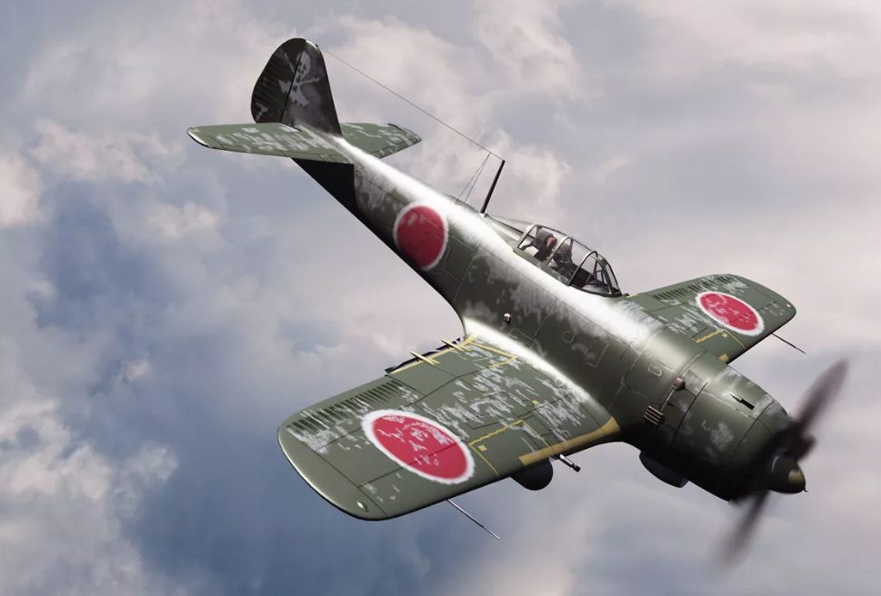
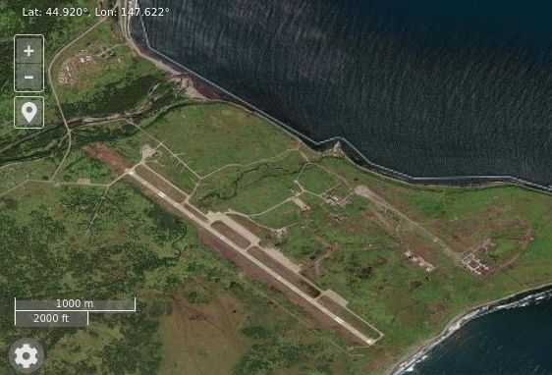
2
Ответ:
камикадзе

Slide 9
Вопрос 3

Slide 10
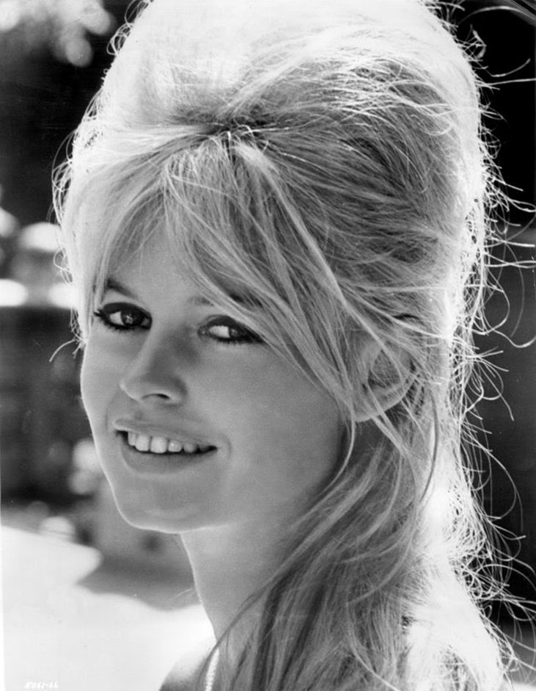
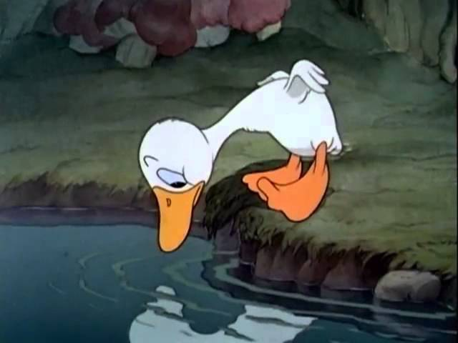
Брижит Бардо
3
Ответ:
«Гадкий утёнок»

Slide 11
Вопрос 4

Slide 12
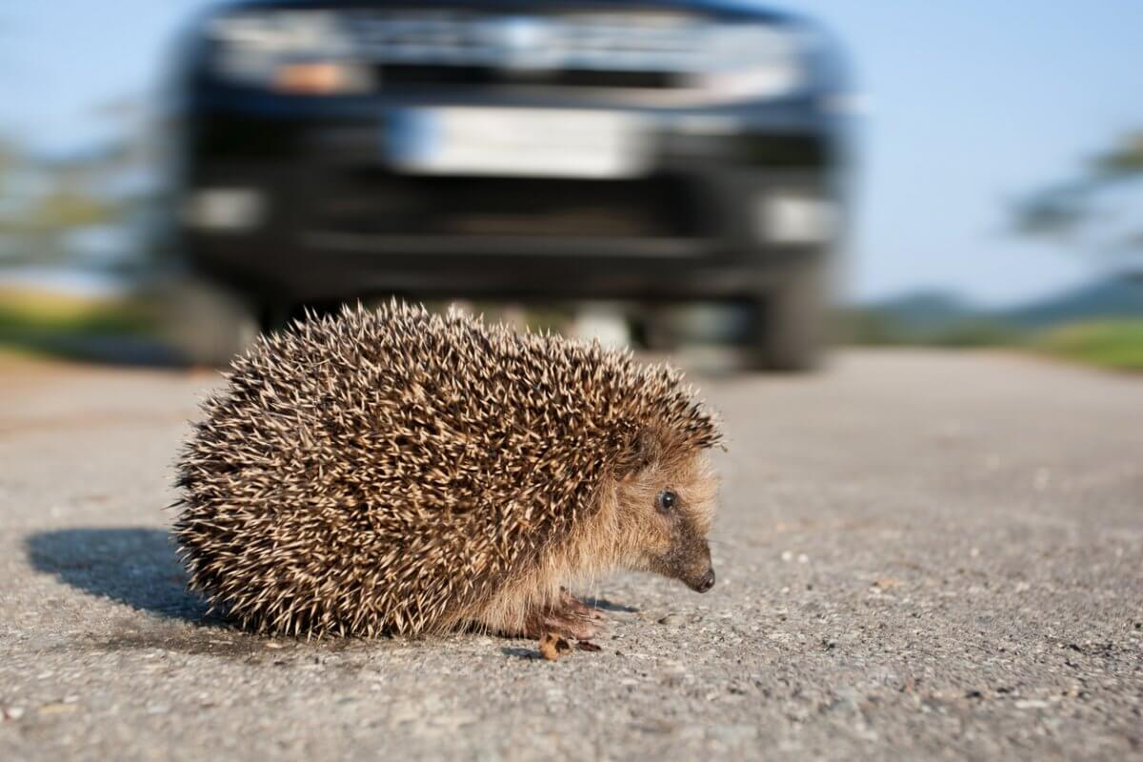
4
Ответ: дороги

Slide 13
Вопрос 5

Slide 14
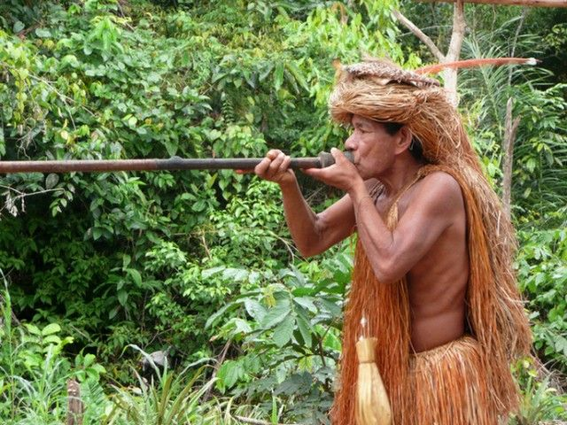
5
Ответ: падают плоды

Slide 15
Вопрос 6

Slide 16
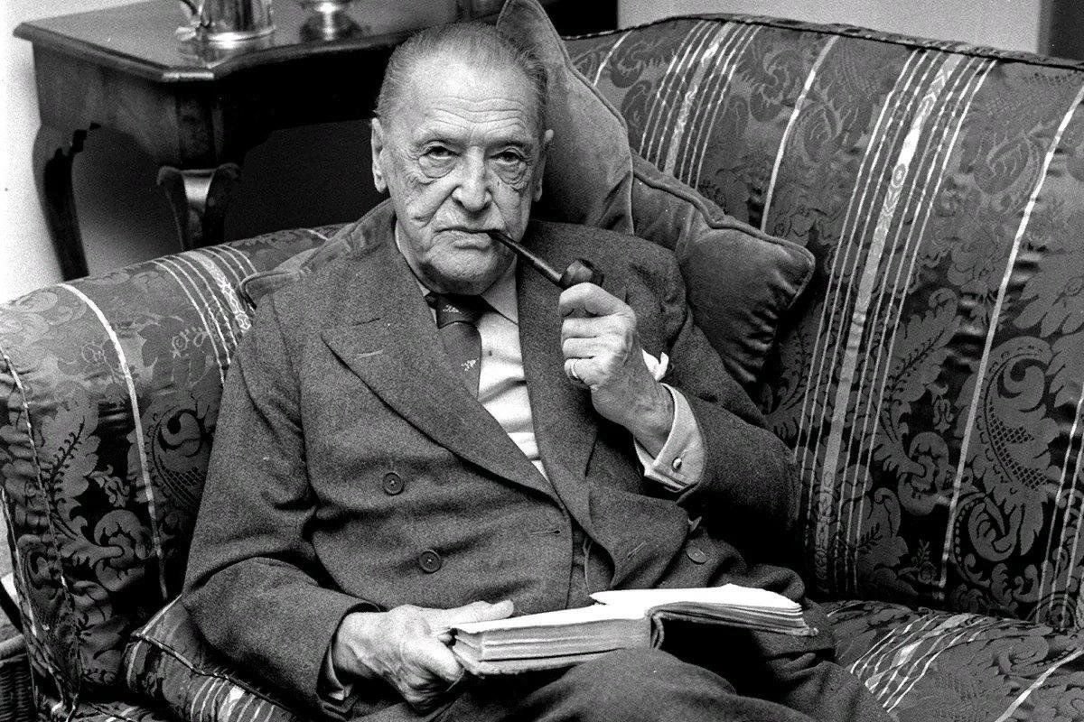
6
Сомерсет
Моэм
Ответ:
Стена

Slide 17
Вопрос 7

Slide 18
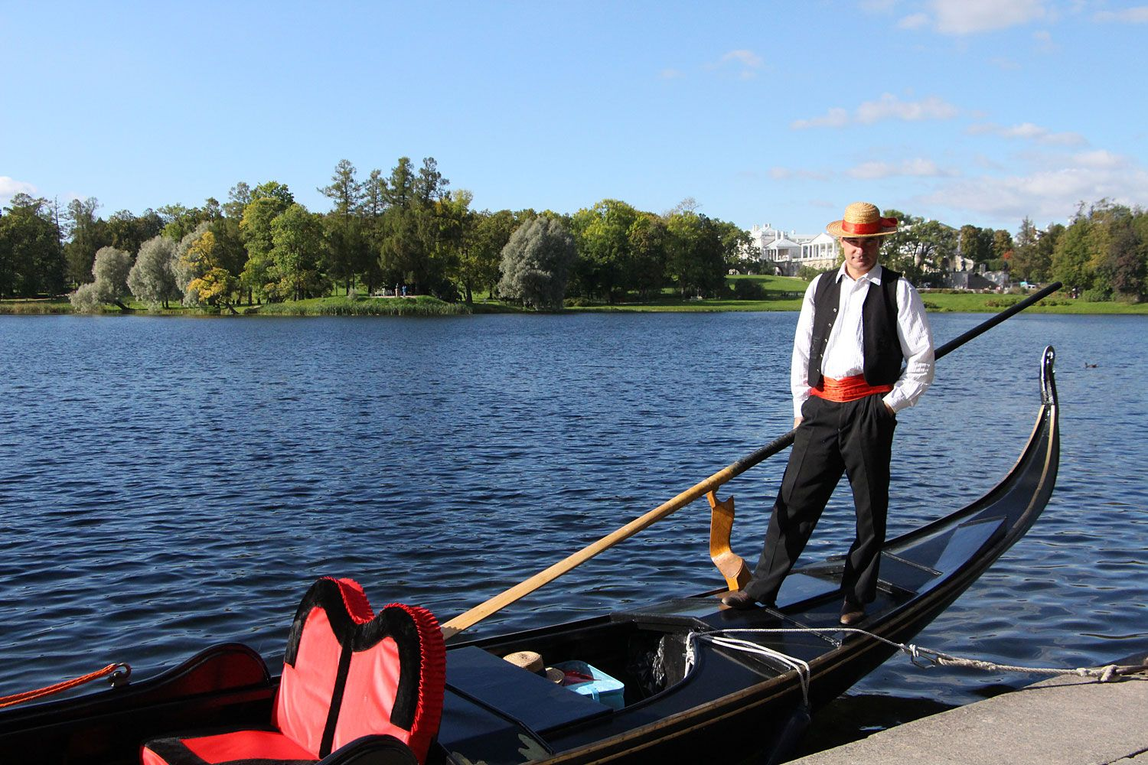
7
Ответ: гондола, гондольер

Slide 19
Вопрос 8

Slide 20
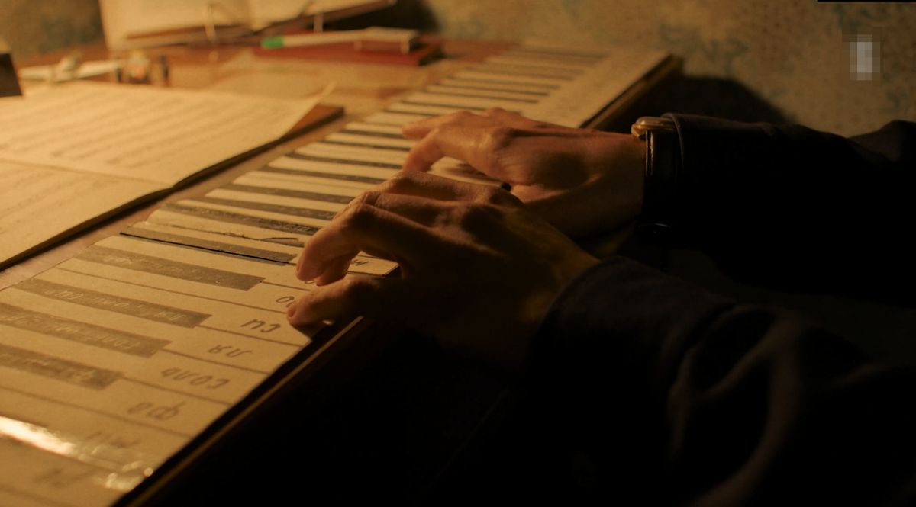
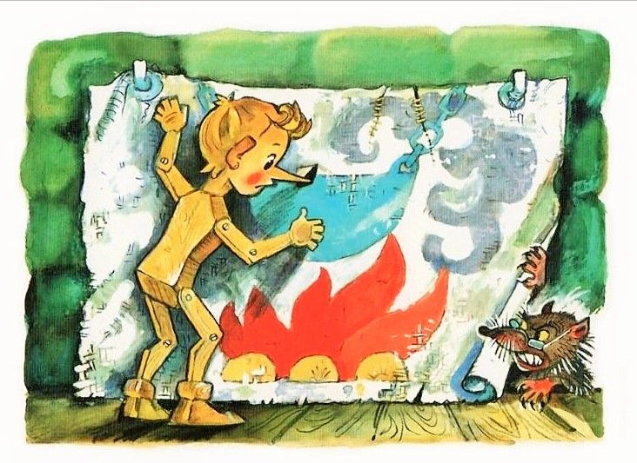
8
Ответ: очаг

Slide 21
Вопрос 9

Slide 22
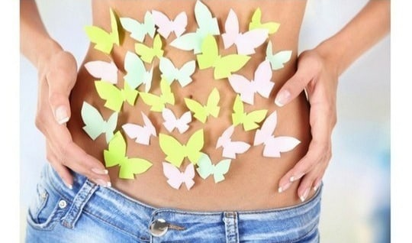
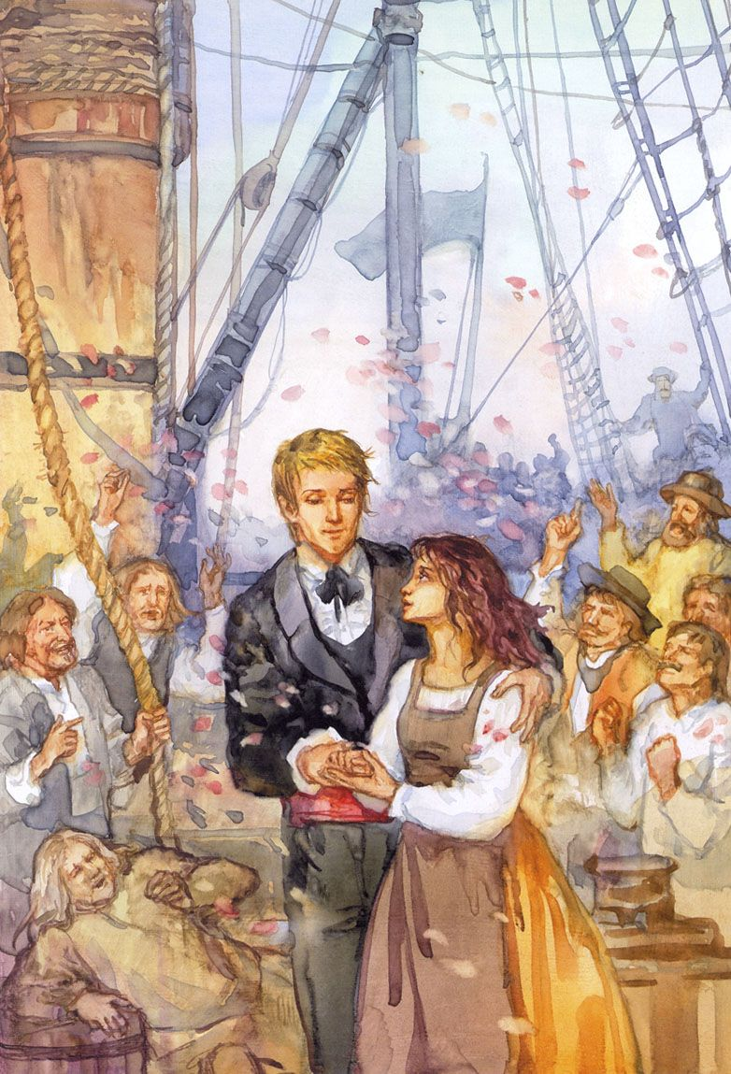
9
Ответ: бабочка

Slide 23
Вопрос 10

Slide 24
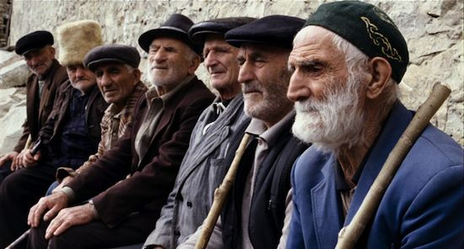
10
Ответ: перепись населения

Slide 25
Вопрос 11

Slide 26
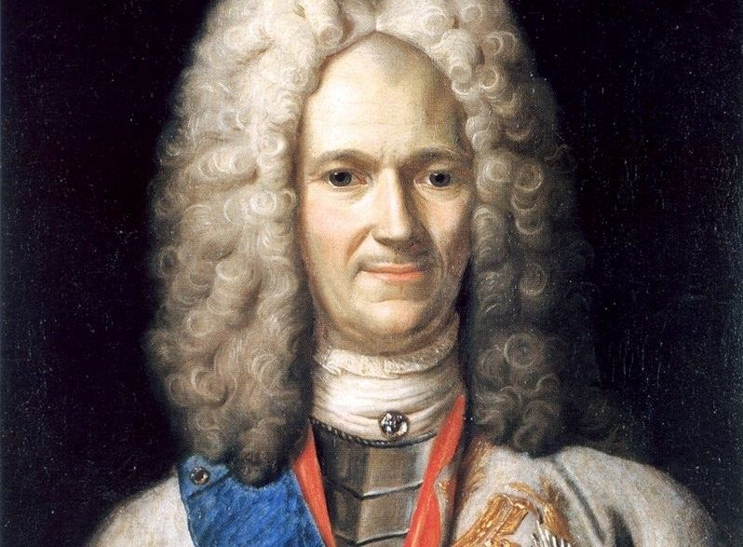
11
Александр
Меншиков
Ответ:
XXX

Slide 27
Вопрос 12

Slide 28
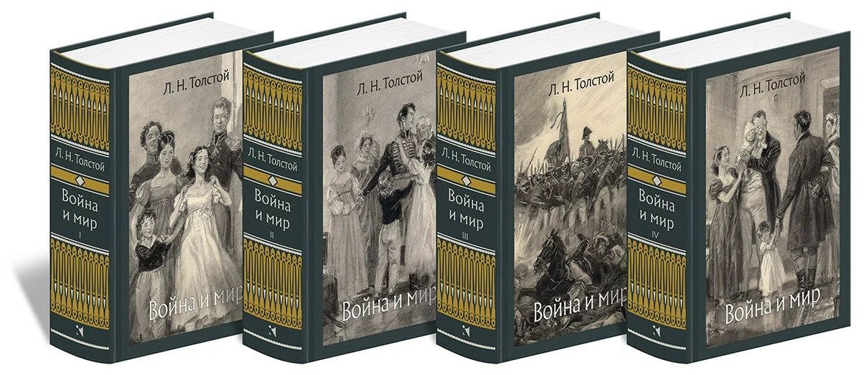
12
Ответ: Война и мир

Slide 29
ПЕРЕРЫВ

Slide 30
Блок 2

Slide 31
Редактор: Александр Мищенко (Белгород)
Редактор благодарит за помощь в подготовке пакета Дмитрия Балашова, Василия Корягина, Сергея Митюнина, Якова Зайдельмана, Ирину Кузьминову, Ангелину Чернышову, Андрея Благодарова, Артёма, Марию и Марину Мищенко, а также команды «Прикладные», «А с виду приличные люди!» и «Жигулëвские горы».

Slide 32
Вопрос 13

Slide 33
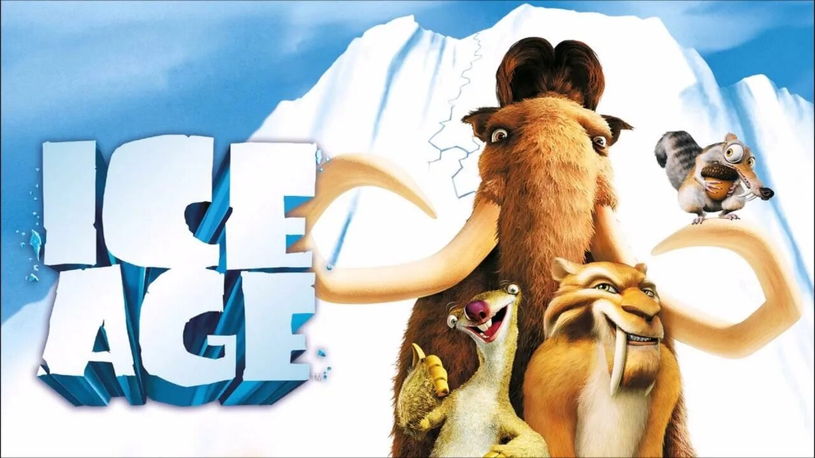
13
Ответ: Ледниковый период

Slide 34
Вопрос 14

Slide 35
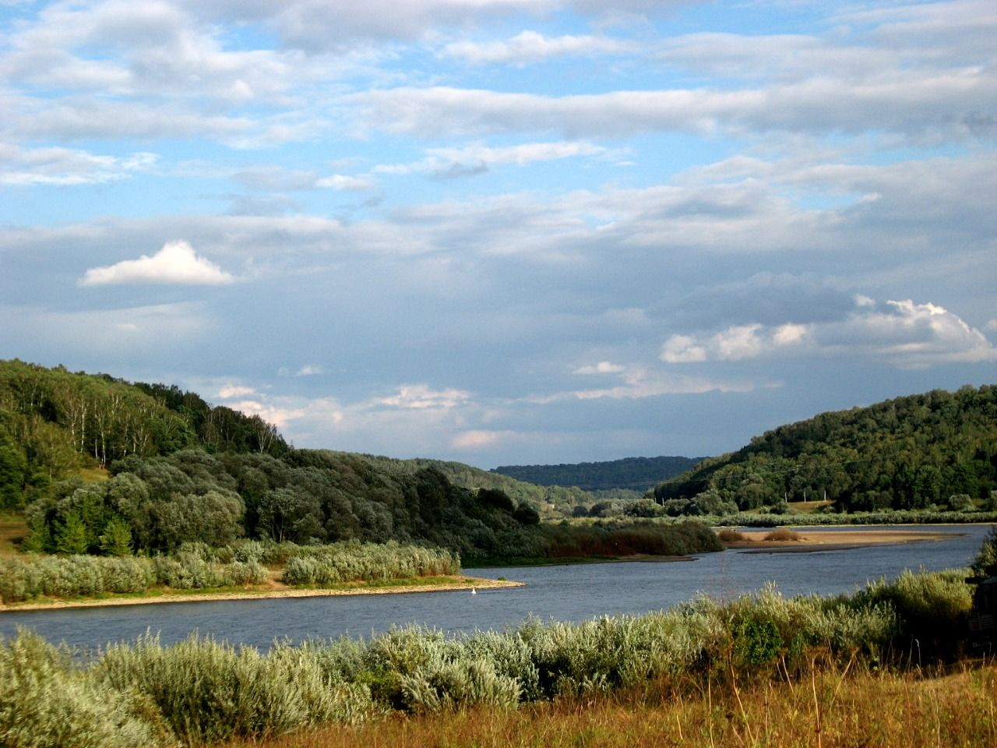
14
Ответ:
каньон

Slide 36
Вопрос 15

Slide 37

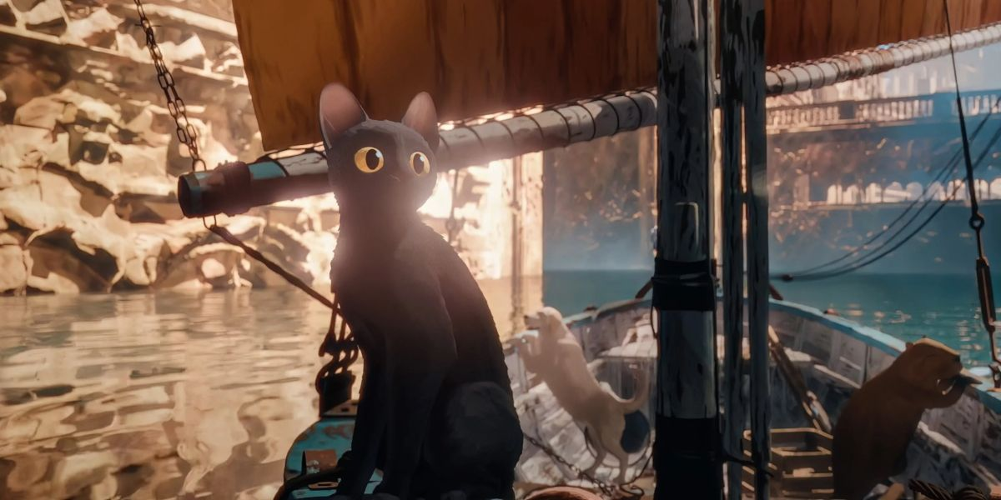
15
Ответ: голос

Slide 38
Вопрос 16

Slide 39
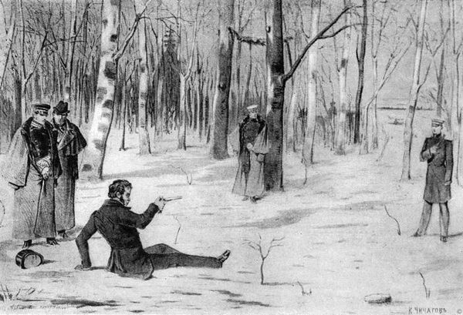
16
Ответ:
1837

Slide 40
Вопрос 17

Slide 41
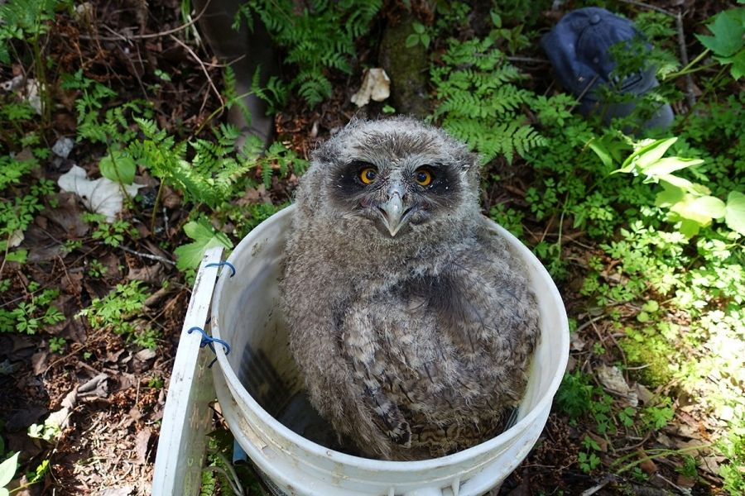
17
Ответ:
гнездо

Slide 42
Вопрос 18

Slide 43
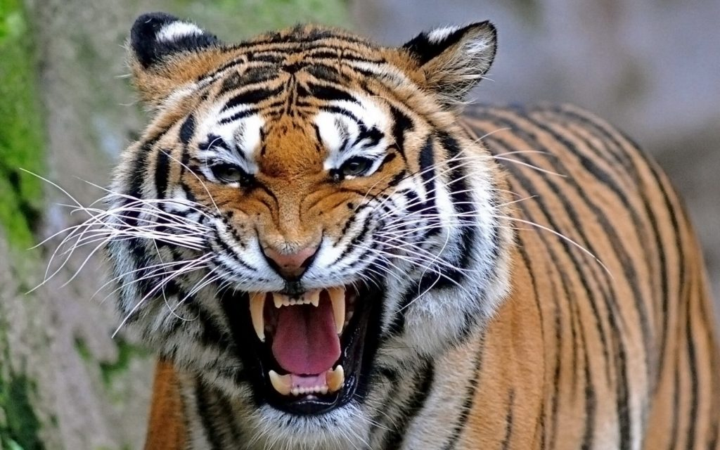
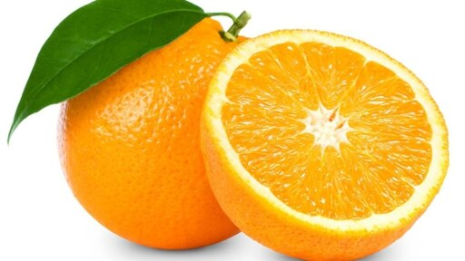
18
Ответ:
апельсин

Slide 44
Вопрос 19

Slide 45
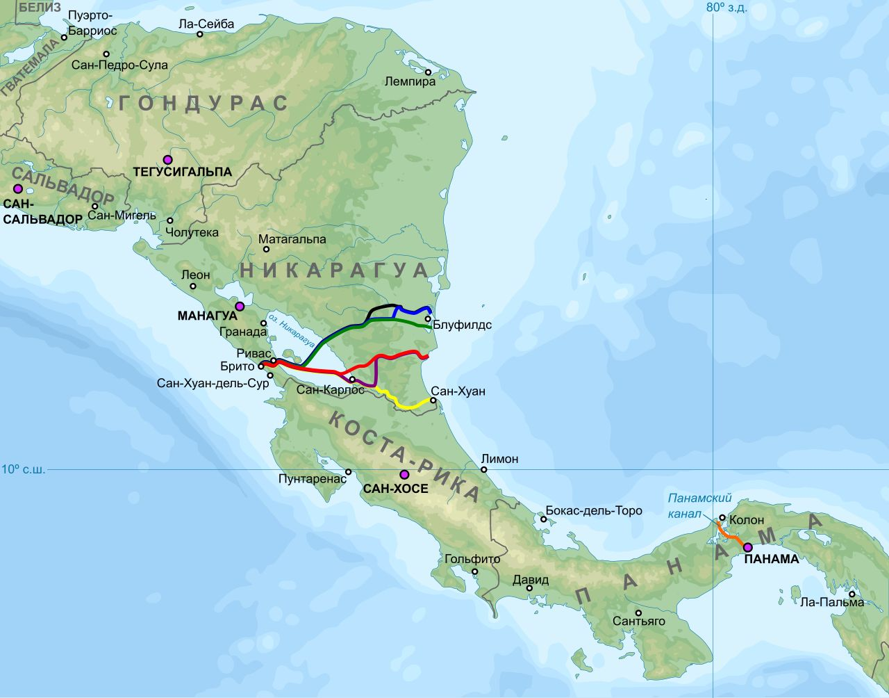
19
Ответ:
строительство
канала

Slide 46
Вопрос 20

Slide 47
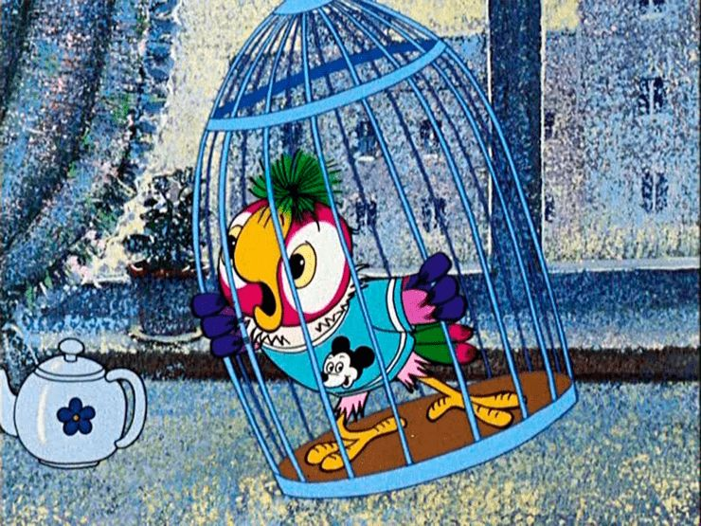
20
Ответ:
попугаи

Slide 48
Вопрос 21

Slide 49
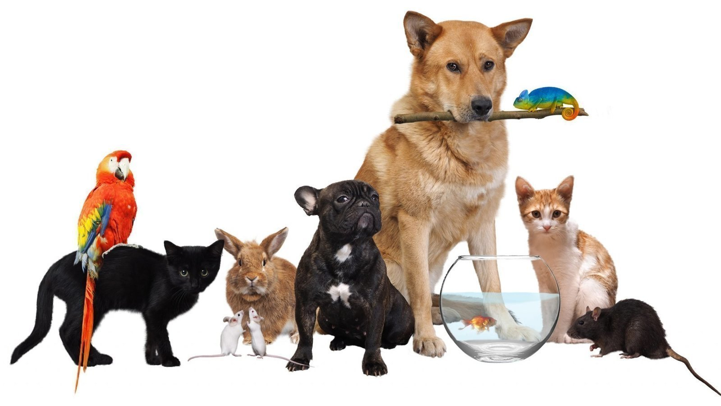
Ответ: домашние животные
21

Slide 50
Вопрос 22

Slide 51
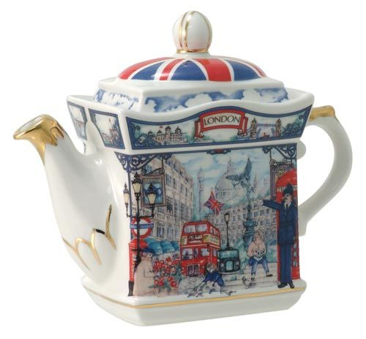
22
Ответ:
качка

Slide 52
Вопрос 23

Slide 53
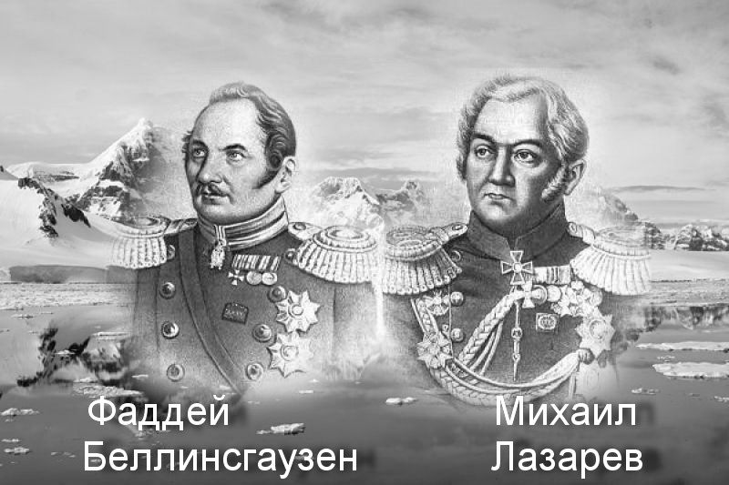
23
Ответ: графика

Slide 54
Вопрос 24

Slide 55
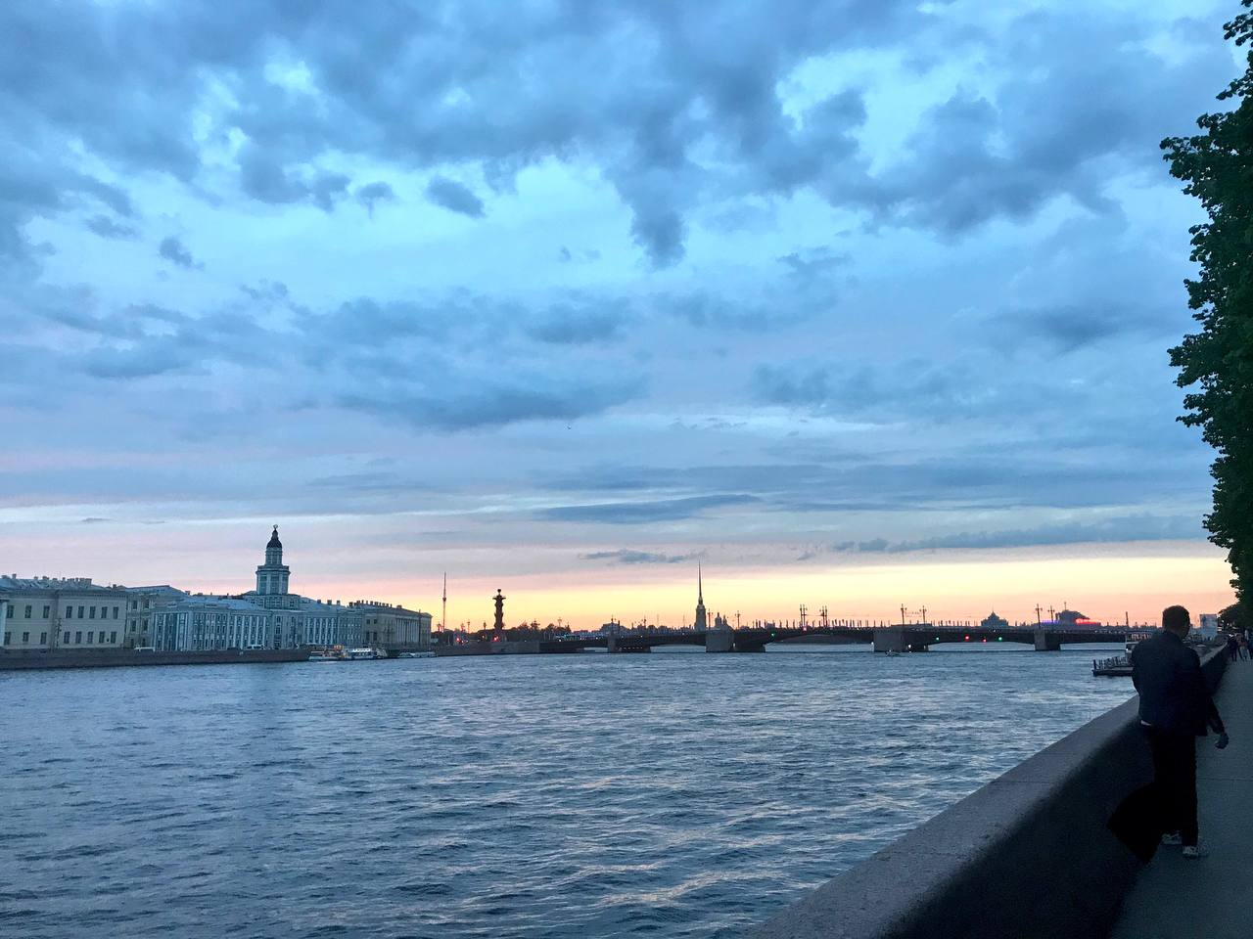
24
Ответ:
были
белыми

Slide 56
Игра окончена
Спасибо за игру!

